Slide 1


Slide 2
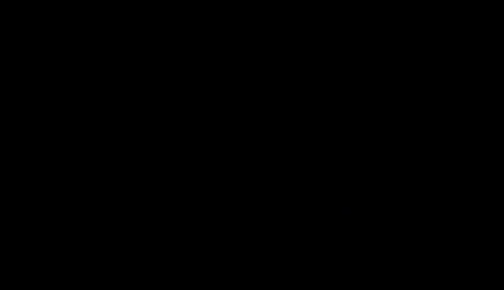

Slide 3
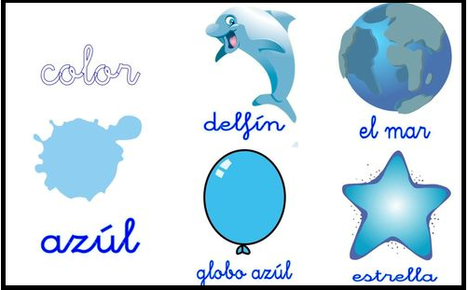

Slide 4
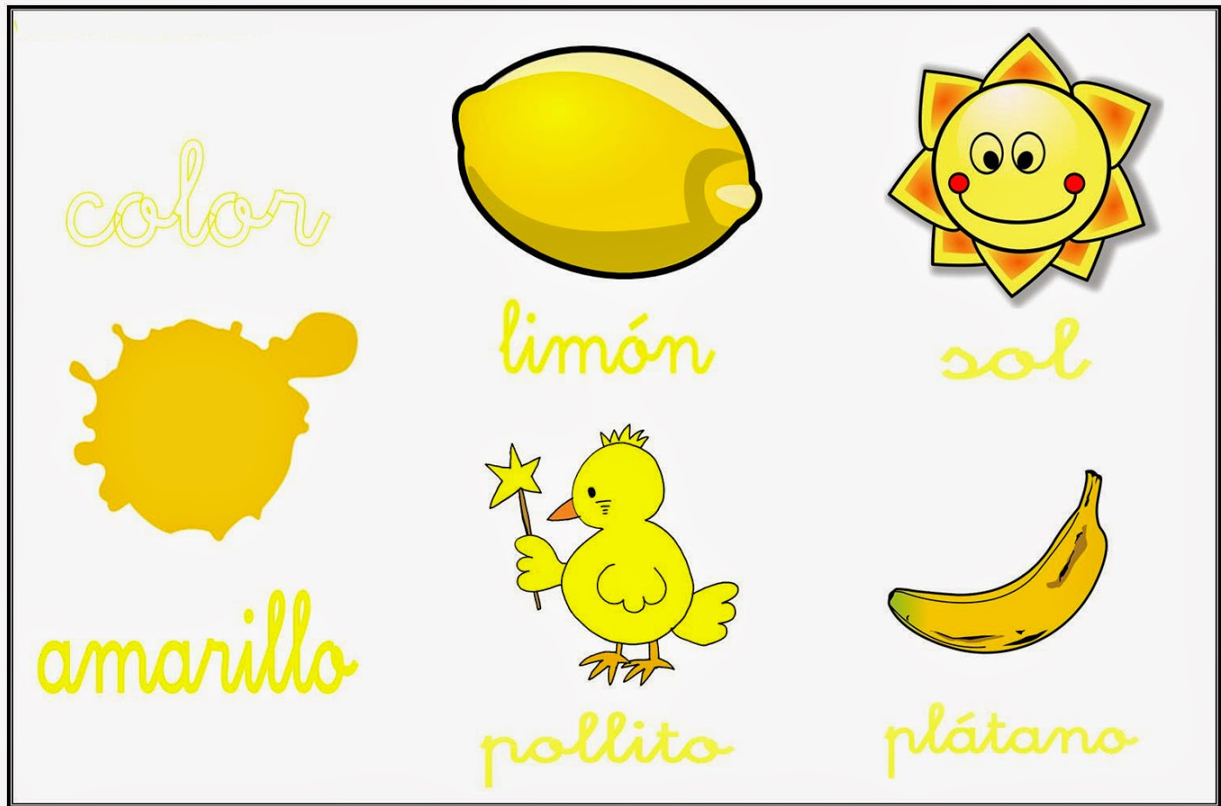

Slide 5
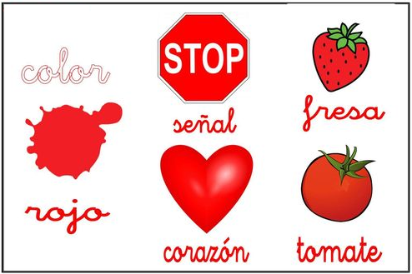

Slide 6










¿Clasificamos elementos de color rojo ?

Slide 7








¿Clasificamos elementos de color azul ?

Slide 8







¿Clasificamos elementos de color amarillo ?

Slide 9

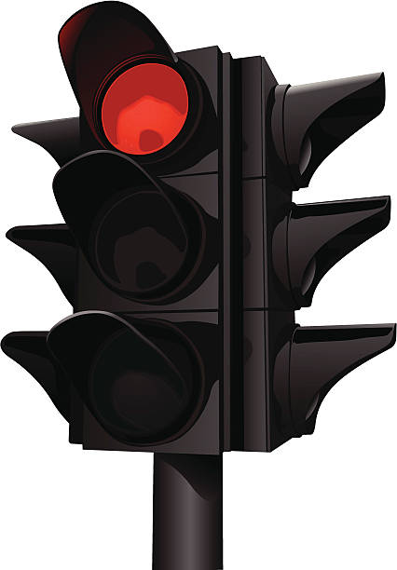



¿De que color está el semáforo ?

Slide 10
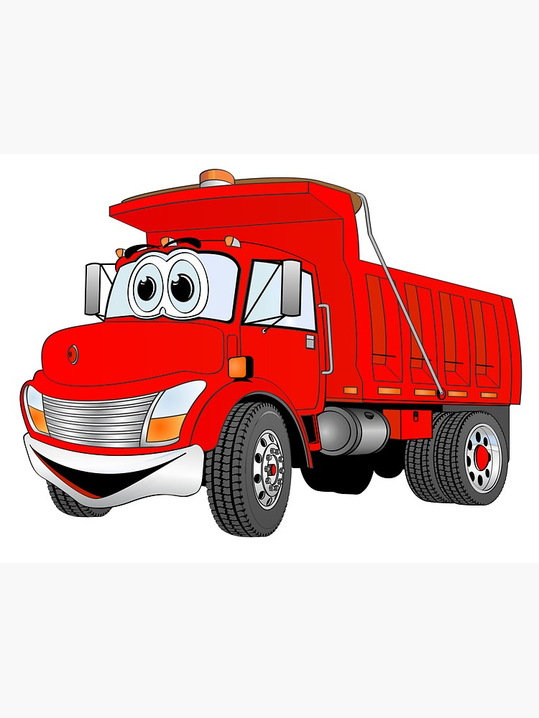
¿De que color es este camión ?

Slide 11

¿De que color es la luna?

Slide 12

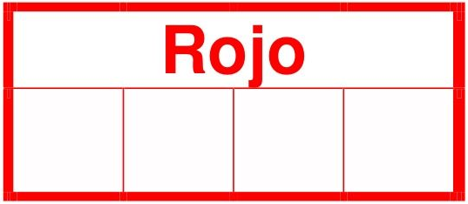




¿Qué elementos no son de color rojo?

Slide 13

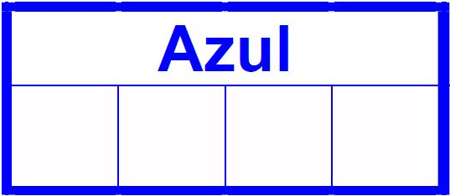




¿Qué elementos no son de color azul?

Slide 14

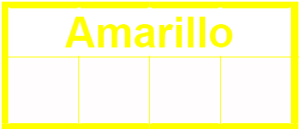




¿Qué elementos no son de color amarillo?

Slide 15

¿De que color es el plátano?

Slide 16

¿De que color es la frutilla?

Slide 17

¿De que color es la ballena?

Slide 18


Slide 19


Slide 20


Slide 21
Mostramos elementos del color que indicara la tía …

Slide 22
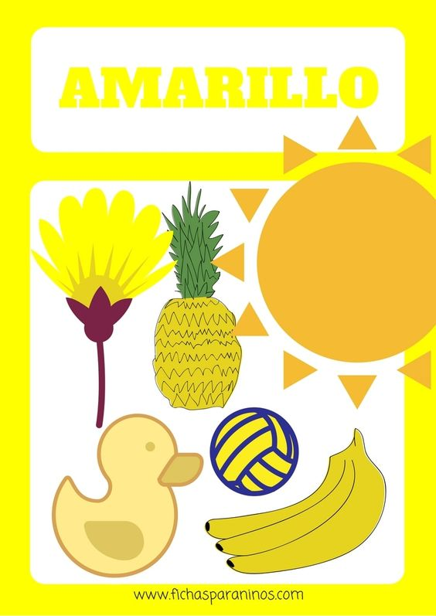
Elementos de color amarillo

Slide 23
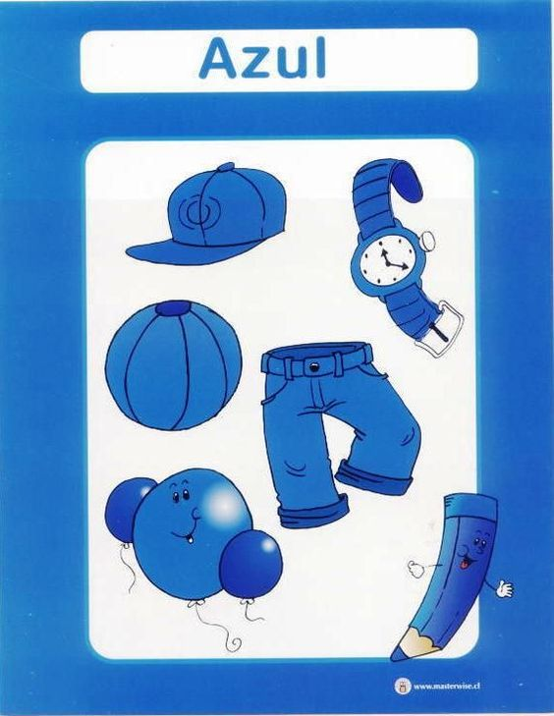
Elementos de color azul

Slide 24
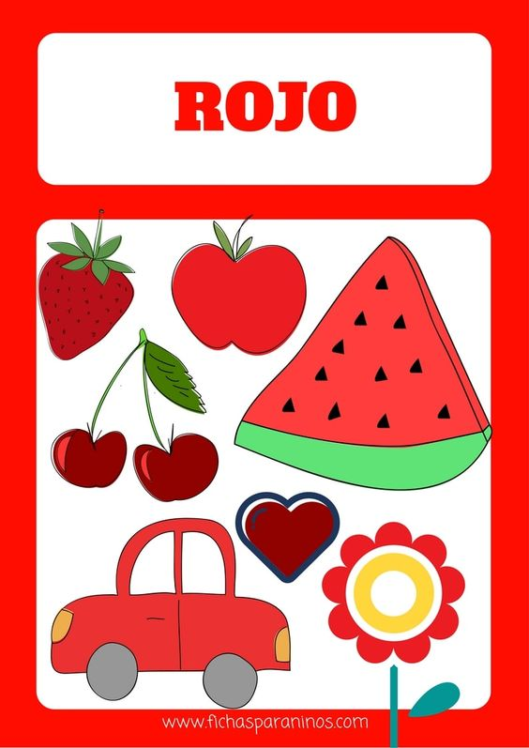
Elementos de color rojo

